Slide 1


SOS - PLANTS
Smart Open System for Plant Nursery Support
P. Battista, B. Rapi , M. Romani
CNR-IBE
Istituto di BioEconomia
Di cosa si tratta?
Di un Sistema di Supporto pensato per soddisfare le esigenze di controllo e informazione di tipo fitosanitario, ambientale e bio-economico in ambito vivaistico.
SOS – PLANTS nasce dalla collaborazione con le più importanti aziende del distretto vivaistico di Pistoia, per rispondere alle esigenze di razionalizzazione dell’uso delle risorse.
Obiettivi operativi
Fornire strumenti operative per supportare le aziende nell’attuazione dei principi espressi dalla Integrated Pest Management.
Vantaggi:
Organizzazione e trasparenza di dati e procedure;
Aggiornamento e controllo dei siti produttivi;
Valutazione preventiva;
Resilienza e sostenibilità;
Il progetto
Sistema sviluppato nell’ambito del PIF (Reg. Toscana) EcoNursery 3S.
https://www.econursery.it
Componenti principali
- Sistemi di monitoraggio diffuso e locale
- Reti e piattaforme pubbliche e private
- Avanzate procedure di analisi
Prodotti
- Rischio biotico e abiotico a scala variabile
- Indici di sostenibilità ambientale
Scenari gestionali
www.ibe.cnr.it _____ www.biofuturo.net

Slide 2


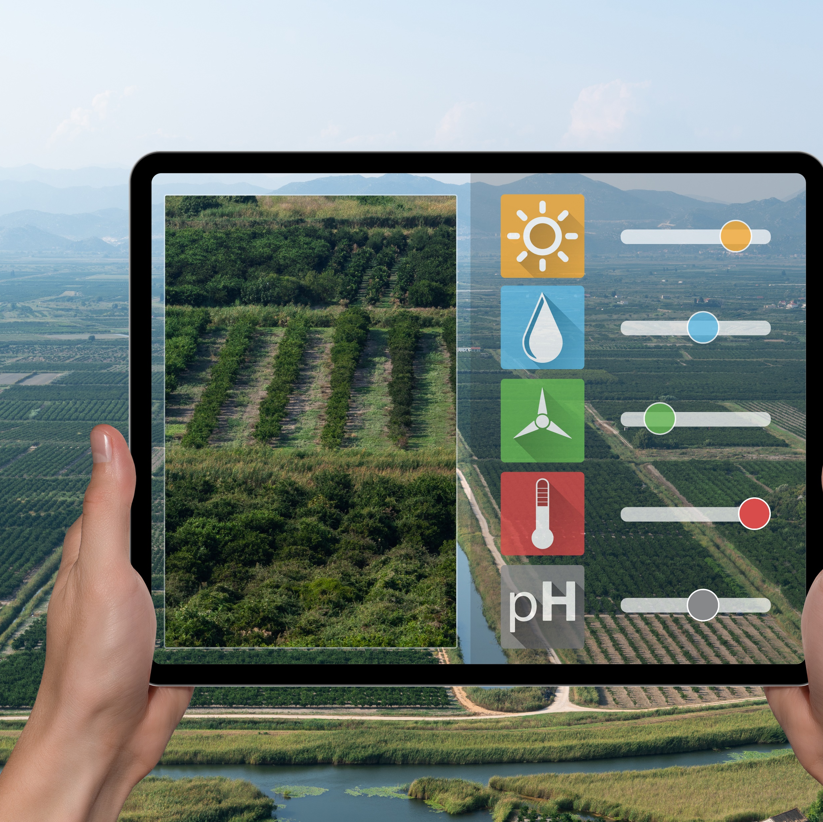


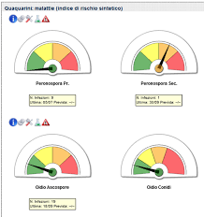
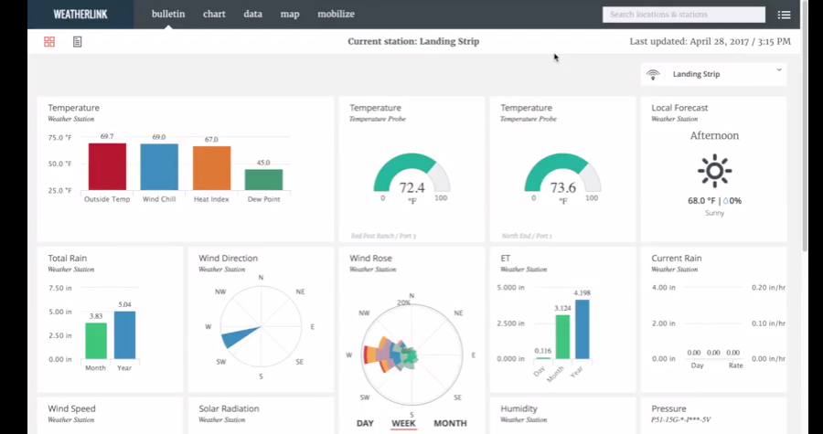
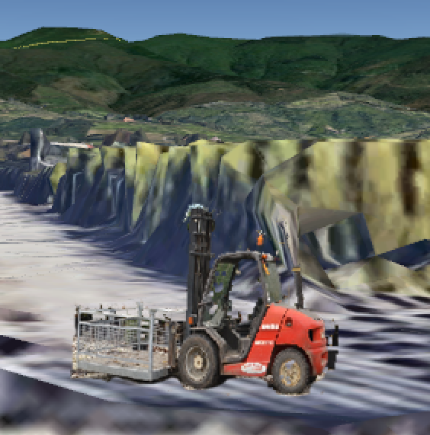
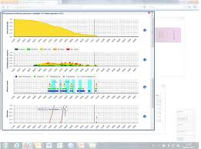
SOS - PLANTS
Analisi e interpretazione
Database strutturati, modelli matematici , soglie di intervento
Monitoraggio
WSN , Droni, Satelliti, GIS, Osservazioni sul campo
Attività di campo
Supporti decisionali
Grafici, indicatori di livello, tabelle

Slide 3
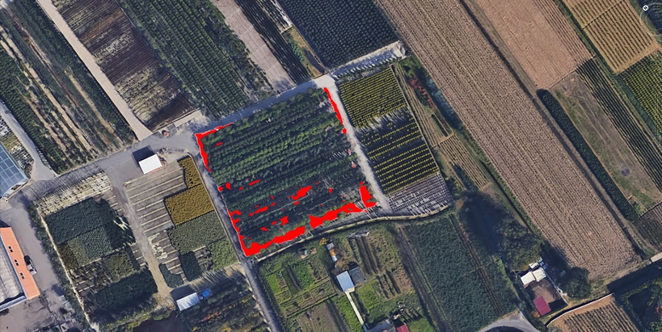
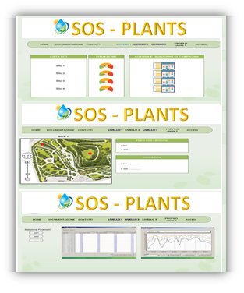
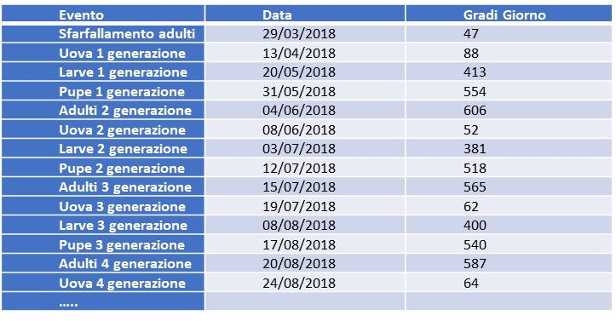
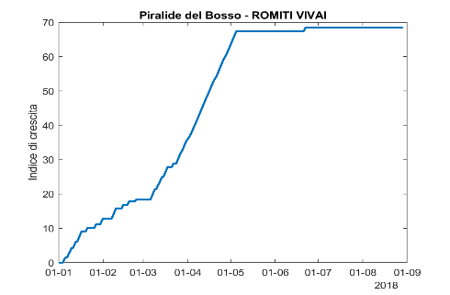
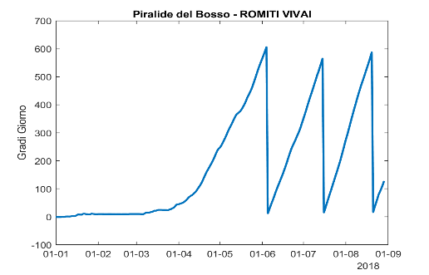
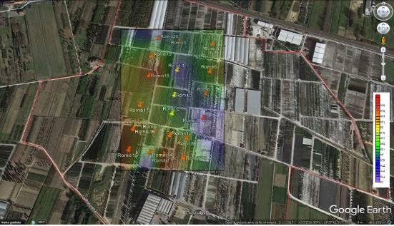
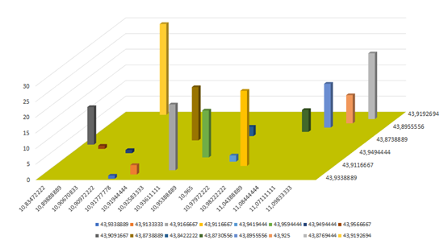
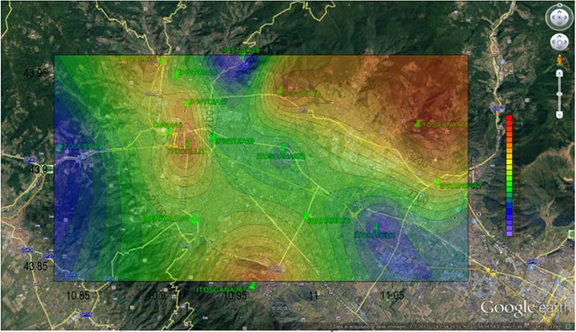

INFORMAZIONI PRODOTTE SULLA BASE DI DATI REALI O SCENARI
Controllo e analisi dei fattori di rischio ambientale (biotico/abiotico) anche a livello previsionale
Uscite personalizzate
Stima di fabbisogni e rischi abiotici e biotici
Puntuale
Locale
Comprensorio

